Slide 1
ระเบียบในการรับชม
1. ตั้งใจฟังเพื่อให้เกิดข้อสงสัยครับ
2. เมื่อเกิดข้อสงสัยแล้วอย่าลืมถามนะครับ
3. แต่ถามตอนเข้าสู่ช่วงถามตอบกันนะครับ ไม่งั้นเดี๋ยวการบรรยายจะขาดช่วง

Slide 2
ข้อคิดเห็นของ วิวัฒนาการ CPU
By
Kitjipong Itthithumsakul
493041251-1

Slide 3
สิ่งที่จะนำเสนอ
1. ทฤษฎีการประมวลผล(Process)
2. จุดเปลี่ยนของการเริ่มพัฒนาCPU
3. Parallel กับ CPU
4. จุดกำเนิดของ CPU รุ่นเล็ก
5. ข้อดี-ข้อเสียของ CPU รุ่นเล็ก

Slide 4
Process และการทำงานของ process

Slide 5
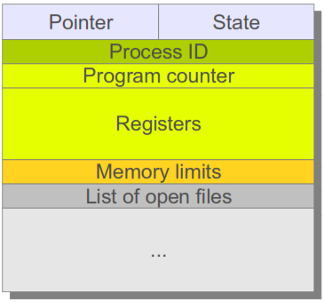
Process Control Block

Slide 6
Context Switch

Slide 7
Context Switch ใช้เวลาเปลืองโดยเปล่าประโยชน์ ทำให้สูญเสีย Performance ของ CPU ไปโดยเปล่าประโยชน์

Slide 8
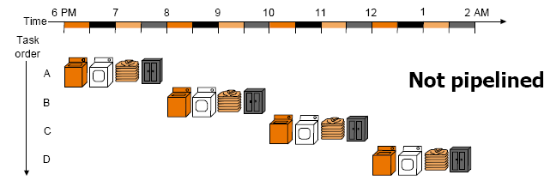
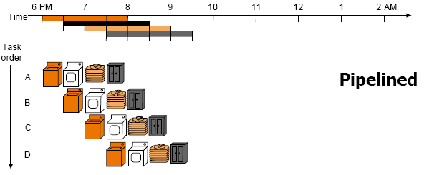

Slide 9
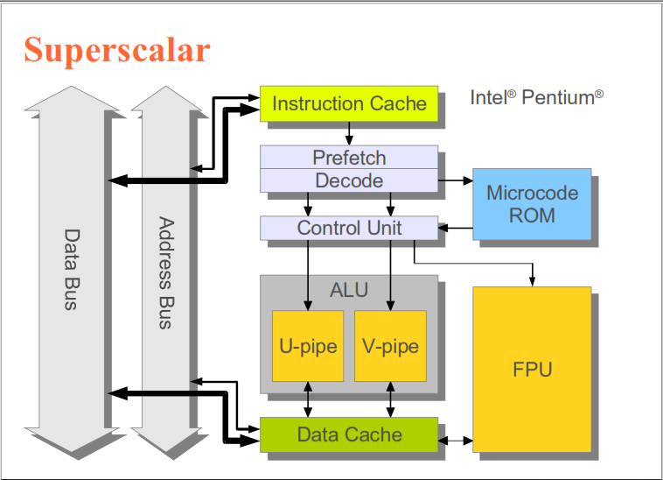

Slide 10
Performance ดีขึ้นจริงหรือไม่

Slide 11
ปัญหาของการใช้วิธีเพิ่มสัญญาณ clock คือ ยิ่งเพิ่มสัญญาณ clock มากเท่าไหร่ ยิ่งทำให้เกิดความร้อนที่ตัวมากขึ้น จึงเป็นคำตอบที่ว่า ทำไมทุกวันนี้ เราจึงไม่มีโอกาสได้เห็นซีพียูที่มีความเร็วเกินกว่า 4 GHz !!!

Slide 12
ถ้างั้น ให้มันประมาณผล Process แบบขนานเลยเป็นไง !!!

Slide 15
มาดู CPU รุ่นเล็กกันดีกว่า

Slide 16
จุดเริ่มต้นของ CPU รุ่นเล็ก
- เมื่อผู้ใช้ต้องการประหยัดพลังงาน
- เมื่อผู้ใช้notebook ต้องการใช้งานนอกสถานที่โดยปราศจาก
Adaptor มากขึ้น

Slide 17
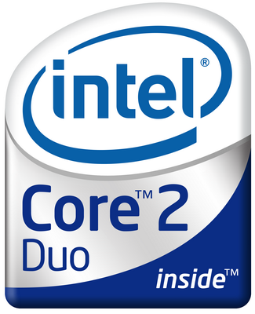
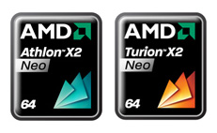
ถึงจะเล็กแต่ก็มี Multicore นะ

Slide 18
ข้อดี-ข้อเสียของ CPU รุ่นเล็ก
ข้อดี
- ราคาถูก
- ประหยัดพลังงาน
ข้อเลีย
- ระยะเวลาการใช้งาน
- Performance ลดลง

Slide 19
THE END
Q & A

